Slide 1
Chapter 5
Establishing the Product Vision and Project Scope
Instructor: 杨梦宁
  Email: mnyang@cqu.edu.cn
1
School of software engineering

Slide 2

Establishing the Product Vision and Project Scope
Business requirements :
—— 代表了需求链中最高层的抽象：
—— 为软件系统定义了项目视图和范围。
Functional requirements :
—— 必须根据用户需求来考虑，且要与业务需求
所设定的目标相一致。
在确定详细的功能需求之前，必须很好地解
决项目的视图和范围问题。
School of software engineering

Slide 3
Domain analysis
——是软件工程师了解背景信息的过程。
领 域（domain ） ：
—— 是指客户希望使用软件的一般性商业或技术领域。
有些领域的内容很宽：
——航班预定、医疗诊断、金融分析等。
有些领域的内容很窄：
——油漆制造、安排会议等。
领域专家（domain expert）：
——在某个领域中，具有该领域深入知识的人。
专家系统（expert system）：
——具有与该领域专家相同智能的计算机软件系统。
School of software engineering

Slide 4
作为软件工程师，为了开发相关的软件系统，必须进行领域分析，并可能有相当多的工作。
将有以下的工作价值：
快速开发：
——能更有效地与相关人员进行交流，从而更快的确定需求。
优化系统:
——了解领域的细节，有助于保证所采纳的解决方案能更有效的解决客户的问题。少犯错误，并遵循领域规则和标准。
扩展预测：
——有了领域知识，就可以洞察新兴趋势，并注意到进一步开发的机会。有助于创建适应性更强的系统。
School of software engineering

Slide 5
例如：“航班预定系统” 领域分析时的需要
搜集的信息。
——需要尽可能多的了解一下内容：
如何安排航班飞行时间表；
交通费用是如何设置和构成的；
在航空公司及其他公司中售票和预定工作是如何进行的；
——还要研究航班预定业务中的各种信息：
旅行社和航空公司雇员是如何工作的；
已有的预定系统能够完成哪些工作；
他们是如何完成的；
哪些法律、规章制度和规章管理着该行业；
——还要研究竞争性预定系统的功能。
……
School of software engineering

Slide 6
软件项目的类型分析
可以根据项目开始时，软件是否存在以及需求是否存在来划分项目的类型。
如图分四种情况：
必须确定需求
客户已有需求
新的开发
A
B
现有系统的改进
D
C
School of software engineering

Slide 7
在A和B项目中，开发小组要从头开发的新的软件。
——有时称为零起点（green field development）
——即系统从头开始构建，要从头开发新的软件。
在C和D项目中，开发小组逐步改进一个现有的系统，这种情况是常见的。
在A和C项目中，开发小组必须确定软件的需求。
——必须明白客户要求解决的问题，从而找到最好的方法去解决问题。
在B和D项目中，客户要求开发小组设计和实现特定的要求，客户的机构已经做好了需求分析。
一旦对领域有了足够的了解，就可开始确定需求视图和范围。
School of software engineering

Slide 8
5.1 Defining the Vision through Business Requirements
项目视图：
—— 描述了产品所涉及的各个方面和最终所具有的功能。
项目范围：
—— 描述了产品应包括的部分和不应包括的部分。
—— 说明了在包括的部分与不包括的部分之间的界
线。
School of software engineering

Slide 9
例如：“新生注册系统” 的范围。
应该包括哪些功能？
School of software engineering

Slide 10
例如：“新生注册系统” 的范围。
涉及的范围可能很宽，可能包括很多子问题：
如：
浏览课程
教室分配
注 册
考试安排
学费支付
School of software engineering

Slide 11
因此，应缩小项目的范围。
缩小的范围
另一个系统的范围
浏览课程
教室分配
注 册
考试安排
学费支付
School of software engineering

Slide 12
5.2 Vision and Scope Document
—— 业务机遇的描述、项目的视图和目标、 产品适用范围和局限性的陈述、客户的特点、项目优先级别和项目成功因素的描述。
项目视图和范围文档，包括：
—— 是一个相对简短的文档。
School of software engineering

Slide 13
图5.2 项目视图和范围文档的模板
确定产品给客户带来的价值，并指明产品怎样满足客户的需要
总结开发（或不开发）该产品有关的主要业务风险
提出客户目前所遇到
的问题
a. 业务需求
a.1 背景
a.2 业务机遇
a.3 业务目标
a.4 客户或市场需求
a.5 提供给客户的价值
a.6 业务风险
b. 项目视图的解决方案
b.1 项目视图陈述
b.2 主要特性
编写一个总结长远目标和有关开发新产品目的的简要项目视图文档
b.3 假设和依赖环境
c. 范围和局限性
c.1 首次发行的范围
c.2 随后发行的范围
c.3 局限性和专用性
d. 业务环境
d.1 客户概貌
d.2 项目优先级
e. 产品成功的因素
建立了一个长远的项目视图，指明业务目标。
新产品将提供的主要特性和用户性能
说明了客户对新系统的最初需求
提供产品开发的历史背景或形势的一般性描述。
描述现存的市场机遇或正在解决的业务问题。
总结产品所带来的重要商业利润
School of software engineering

Slide 14
图5.2 项目视图和范围文档的模板
指明对产品有巨大影响的几个因素
考虑以下的五个方面：
—— 性能、质量、计
划、成本和人员
明确定义包括和不包括的特性和功能的界线
总结了项目的业务问题
a. 业务需求
a.1 背景
a.2 业务机遇
a.3 业务目标
a.4 客户或市场需求
a.5 提供给客户的价值
a.6 业务风险
b. 项目视图的解决方案
b.1 项目视图陈述
b.2 主要特性
明确产品不同客户的一些特点或特征
b.3 假设和依赖环境
c. 范围和局限性
c.1 首次发行的范围
c.2 随后发行的范围
c.3 局限性和专用性
d. 业务环境
d.1 客户概貌
d.2 项目优先级
e. 产品成功的因素
要记录所作的任何假设
主要环境 :
如：所使用的特殊的技术、第三方供应商、开发伙伴或其它业务关系
把重点放在最大价值、费用最合理、普及率
最高的产品上
指出产品不包括的某些性能
包含了附加的特性、选项和使用帮助
School of software engineering

Slide 15
5.3 The Context Diagram
—— 确定了通过某一接口与系统相连的外部实体
—— 有时，称为“端点”。
—— 以及，外部实体和系统之间的数据流和物流
关联图（0层DFD） ：
——我们把关联图，作为结构化分析方法，
形成数据流图的最高抽象层。
School of software engineering

Slide 16
The Context Diagram
—— 可以把关联图，写入项目视图和范围文档。
—— 或软件需求规格说明中
—— 或者作为系统数据流模型的一部分
School of software engineering

Slide 17
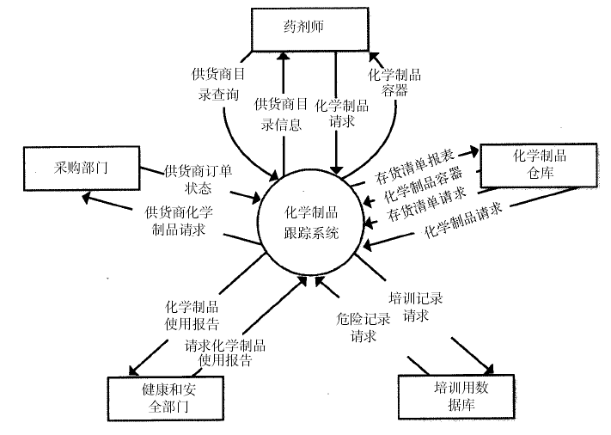
图5.3 “化学制品跟踪系统”关联图
School of software engineering

Slide 18
5.4 Keeping the Scope in Focus
所提建议，有时完全在项目范围之外。
所提建议，很明显是在项目范围定义之内。
所提建议，部分在项目范围之外。
“新的需求是否包含在项目范围之内？”
School of software engineering

Slide 19
1) 全部的工作，必须重新进行，以适应变化。
范围扩展，存在两个主要问题：
2) 当项目的范围增大时，如果没有调整原先所
分配的资源和时间，则属性会遭到破坏。
School of software engineering

Slide 20
Summary :
无论你是正要开发或正在开发一个项目，请用模板编写一份项目视图和范围文档。
如果你的开发组，对项目范围各抒己见，则这一任务可能比较困难。
立刻就要解决这一问题，而不是让它模棱两可的；
如果你对这个问题置之不理，则这个问题就会越来越难解决。
这一活动也可通过修改模板，来更好地满足组织项目的需要。
School of software engineering

Slide 21
Thank you!

